Slide 1
Научная публикация: от исследования к статье
Демин Максим
НИУ ВШЭ-Санкт-Петербург
Факультет социологии
mdemin@hse.ru
Методология исследования в научной и учебной деятельности
НИУ-ВШЭ – Нижний Новгород,
10 октября 2013

Slide 2
Зачем люди пишут статьи?
Журнал: что это?
Публикационное поведение: как вести себя хорошо?
Цитировать: «зачем» и «как»?

Slide 3
Академическая доблесть

Slide 4
Главное правило:
«Обрати самое серьезное внимание на то, чтобы одеваться так, как все уважающие себя люди твоего возраста оделись бы, идя туда, куда идешь ты».
Филип Чистерфильд
(1694-1773)
«Письма к сыну»

Slide 5
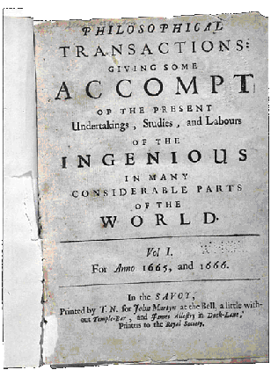
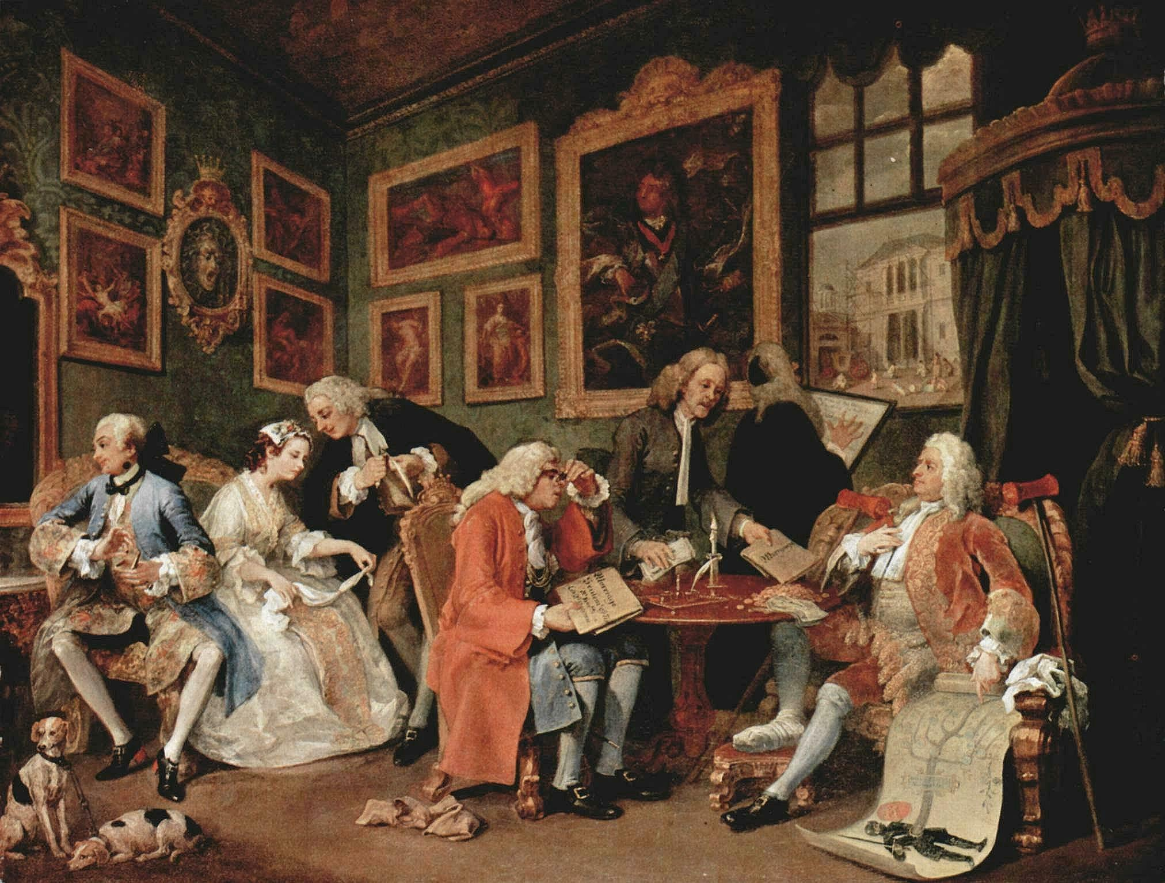
Журнал - это средство коммуникации и распределения престижа

Slide 6
Как формируется журнальный портфель?
Научные сети
Перепроизводство научного знания

Slide 7
Кирчик О. И. «Незаметная» наука: паттерны интернационализации российских научных публикаций

Slide 8
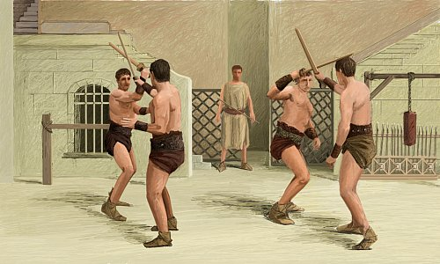
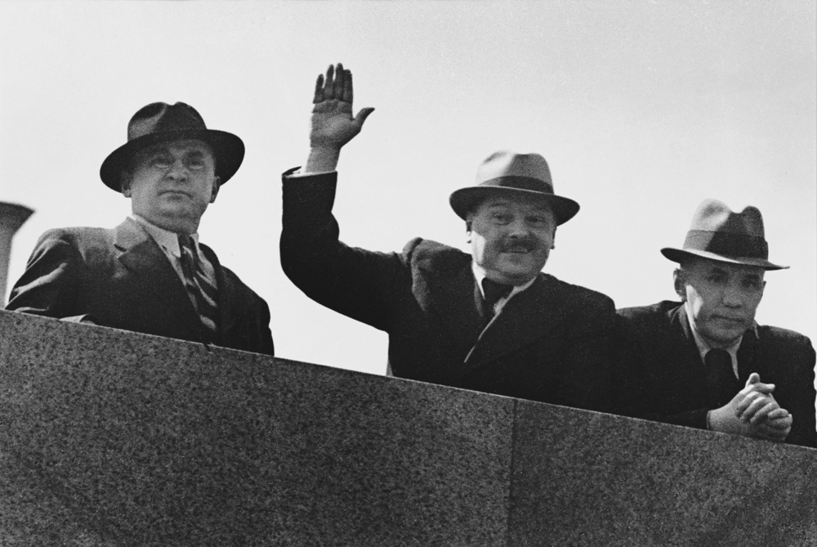
Журнал-трибуна
Журнал-арена

Slide 9
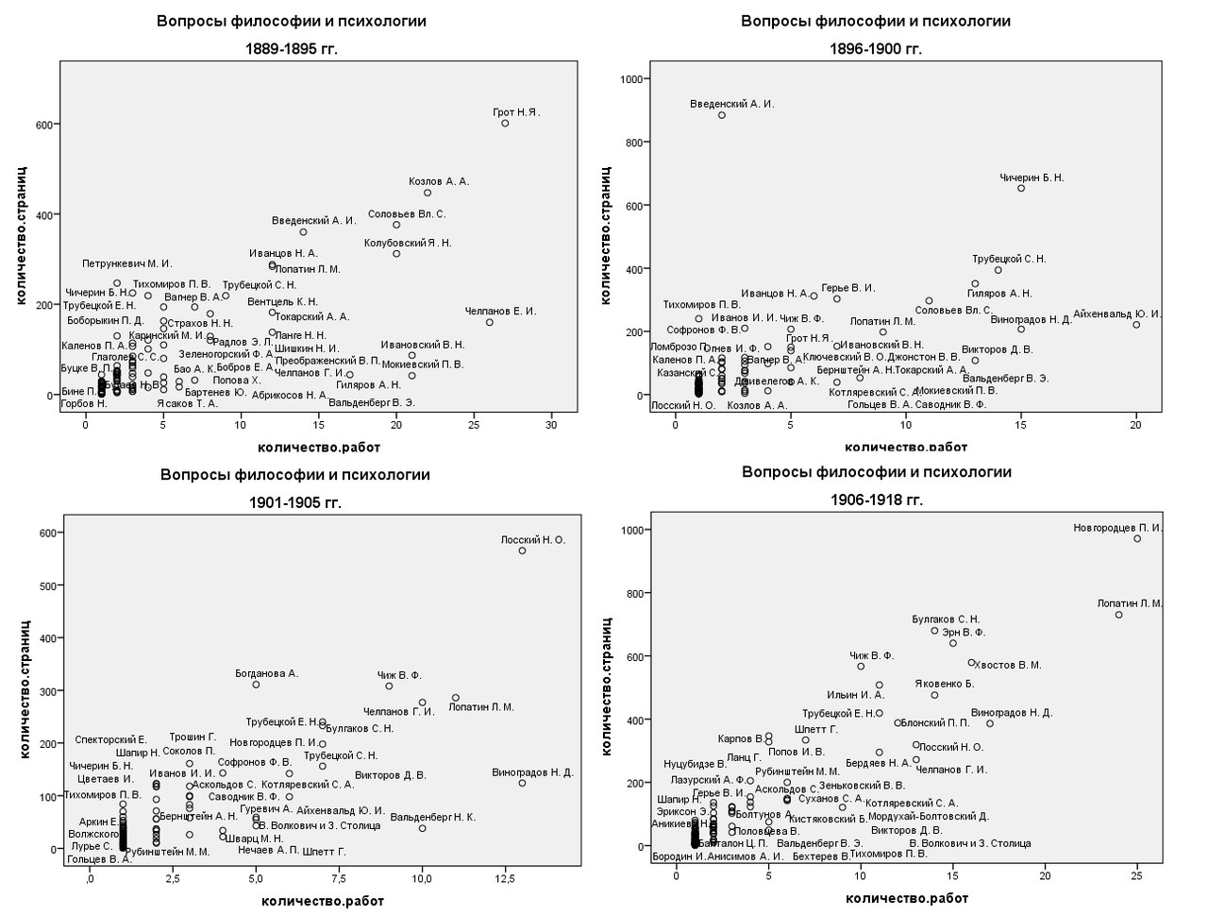
Фотиади М.Ф. Курсовая работа «Русская философия в революционную эпоху:
наукометрический анализ философской периодики первой половины XX века»

Slide 10
Цитировать: «зачем» и «как»?
Цитирование как поведенческая стратегия
Ссылка как сигнал
Цитата и «эффект присвоение»

Slide 11
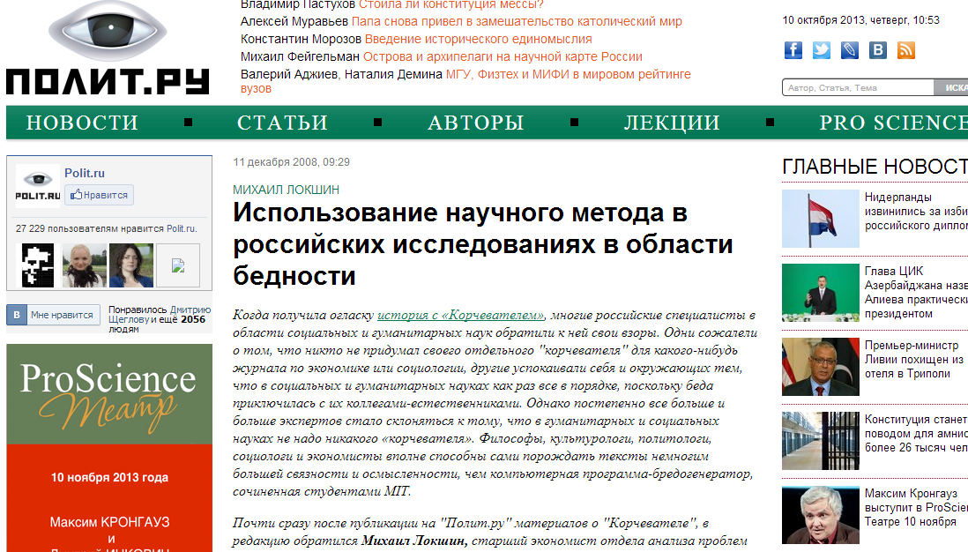
Михаил Локшин «Использование научного метода в российских исследованиях в области бедности» // Полит.ру

Slide 12
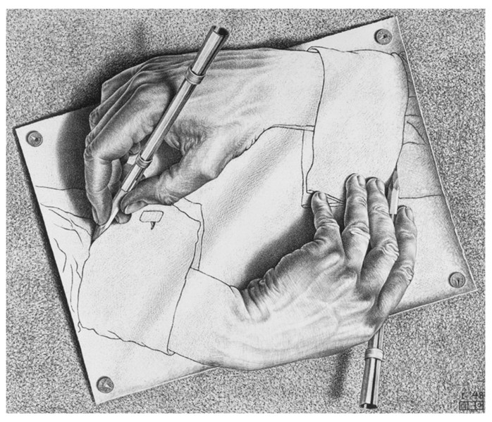
Самоцитирование: pro et contra

Slide 13
Литература
Радаев В.В. Как организовать и представить исследовательский проект: 75 простых правил / М.: ИНФРА – М, 2001.
Эко У. Как написать дипломную работу (Пер. с ит. Е.Костюкович) М.: Университете книжный дом, 2003
The Craft of Research (Chicago Guides to Writing, Editing, and Publishing), Booth W.C., Colomb G.G., Williams, 3 Ed. Chicago, 2008

